Slide 1
Тема урока:
Древесина. Пиломатериалы.

Slide 2
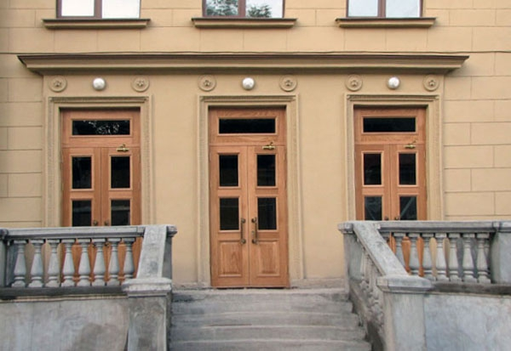
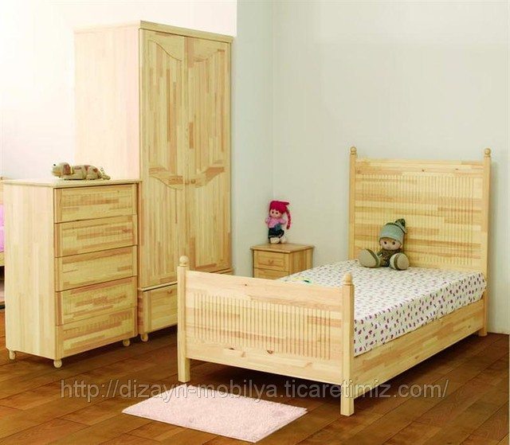
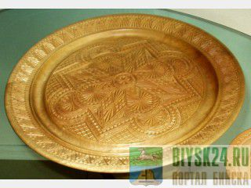
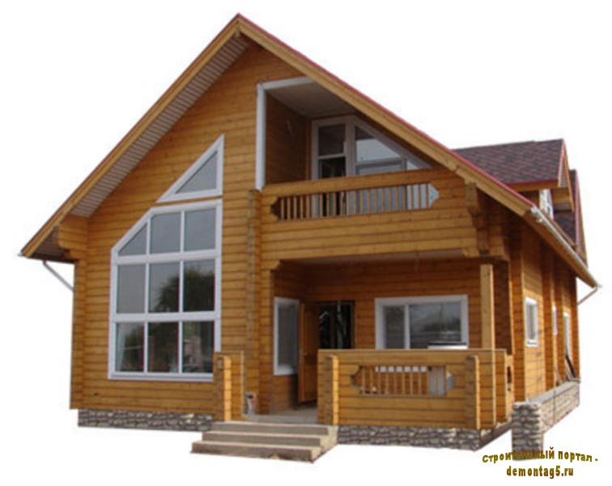
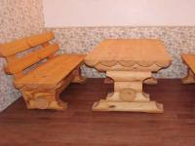
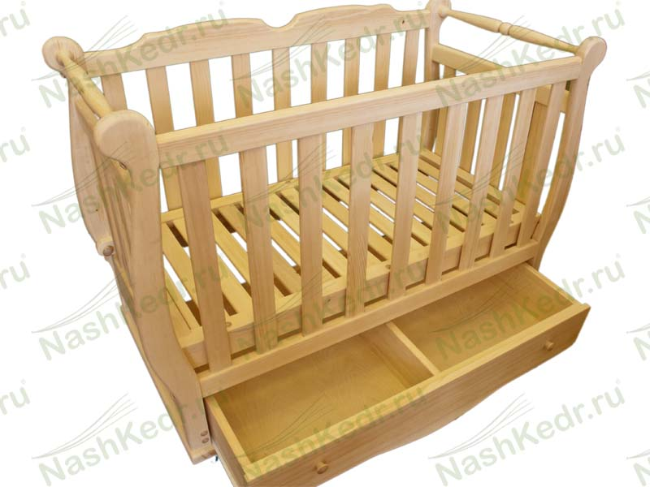
Предметы из древесины

Slide 3
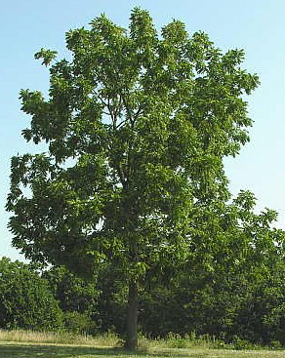
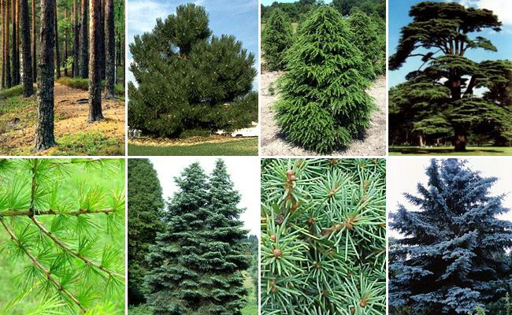
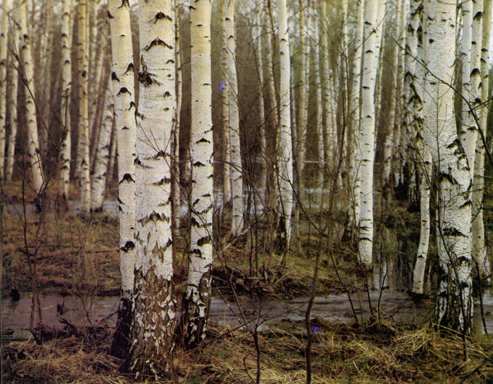
Деревья хвойные Деревья лиственные

Slide 4
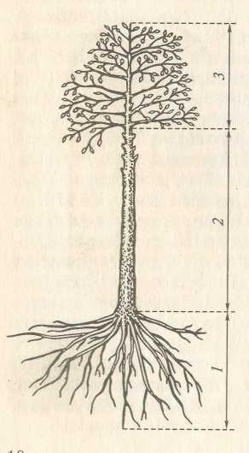
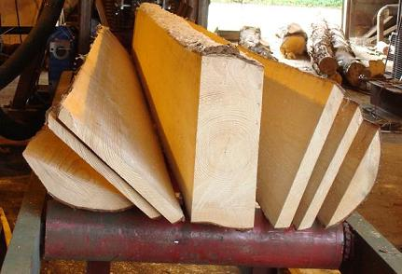
Строение дерева 1 Корневая система 2 Ствол 3. Крона Пиломатериалы

Slide 5
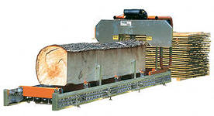
Пилорама. Продольная распиловка

Slide 6
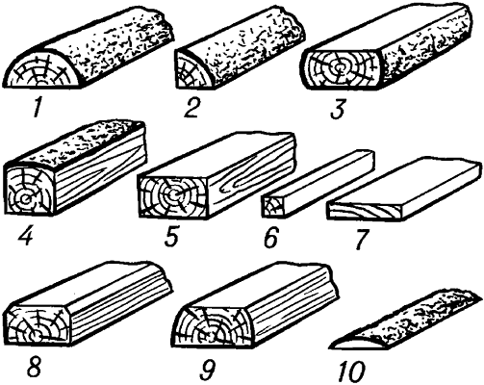
Виды пиломатериалы

Slide 7
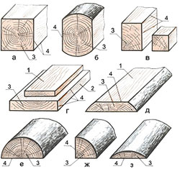
Любой пиломатериал имеет следующие элементы:
1.Пласть 2. Кромка 3.Торец 4.Ребро

Slide 8
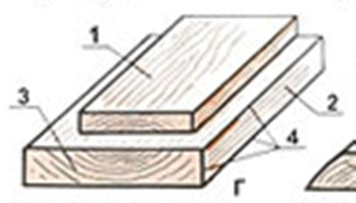
Найди стороны пиломатериала.

Slide 9
